Slide 1
Научно-учебная группа «Управление надежностью на предприятиях» Доклад подготовлен в ходе проведения исследования Проект № 24-00-024 «Развитие методов прогнозирования показателей надежности электронных модулей» в рамках Программы «Научный фонд Национального исследовательского университета «Высшая школа экономики» (НИУ ВШЭ)» в 2024 г.
Департамент электронной инженерии
Московский институт электроники и математики им. А.Н. Тихонова
Москва
21.05.2024 г.
Доклад «Система принятия решений по внедрению экспертной системы в разрабатываемое ПО»
Докладчик Мкртчян Гарик Андраникович, студент 3 года обучения - ОП “ИТСС”

Slide 2
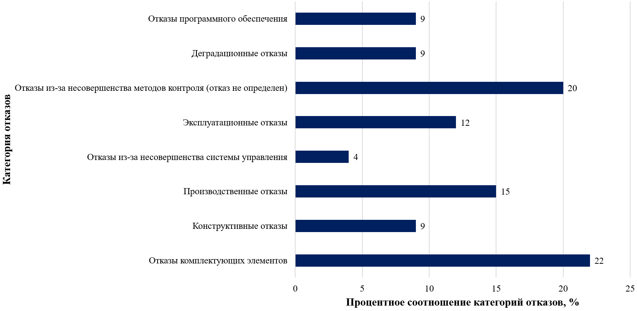
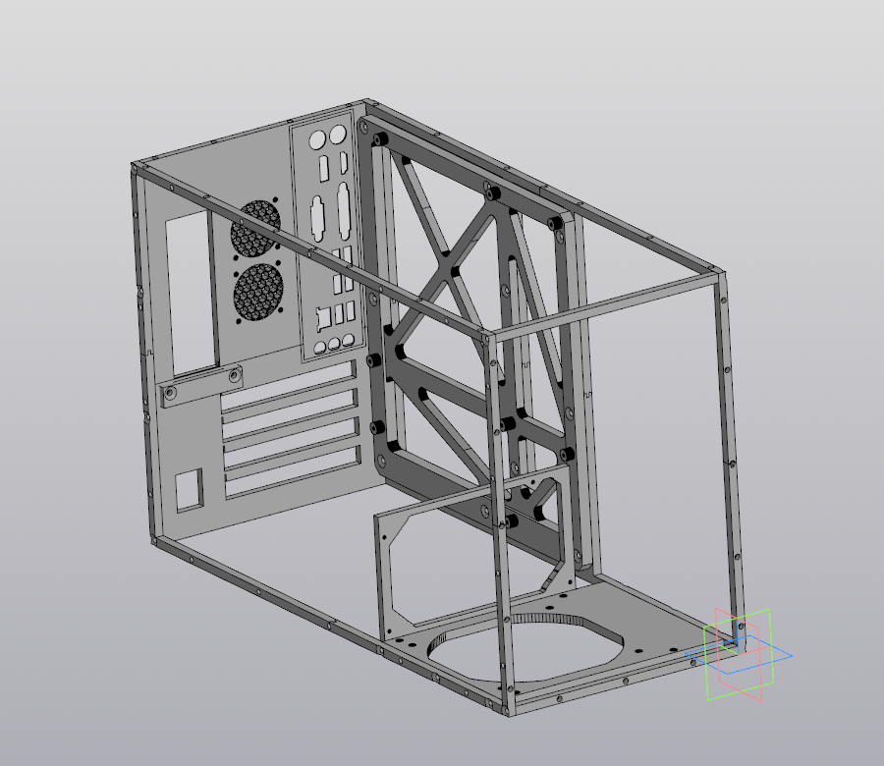
Существующая проблема – отказы электронных модулей
Московский институт электроники и математики им. А.Н. Тихонова
Управление надежностью на предприятиях
Развитие методов прогнозирования показателей надежности электронных модулей
По данным Центра исследования надежности RIAC

Slide 3
Существующая проблема. Следствие
Московский институт электроники и математики им. А.Н. Тихонова
Управление надежностью на предприятиях
Развитие методов прогнозирования показателей надежности электронных модулей
Проектирование
Производство
Результаты расчетной оценки показателей надежности электронных модулей
Реальная статистика отказов при эксплуатации электронных модулей
Статистика
Разница в несколько порядков
Интенсивность отказов 1/ч
Расчет
Завышенная оценка надежности!
Не достигается целевой уровень надежности из-за наличия недостатков в стратегии ее обеспечения!

Slide 4
Коэффициент качества производства. В чем его сущность?
Московский институт электроники и математики им. А.Н. Тихонова
Управление надежностью на предприятиях
Развитие методов прогнозирования показателей надежности электронных модулей
«Коэффициент качества производства»
Суммарная интенсивность отказов ЭМ0 (ЭРИ)
Недостаток: является интегральным и усредненным, справедлив для высоконадежных ЭМ1 прошлого поколения (до 2000 г.г.)!
1. Эффективно ли функционирует СМК?
2. Какой КА для ЭМ1 гражданского назначения?
3. Как оценить КА для других уровней ЭМ?
Для Положения «РК - …»:
KA = 0.2
Для КГВС «Мороз-6, 7» и «Климат 8» :
KA = 1
Справочник «Надежность ЭРИ» 2006

Slide 5
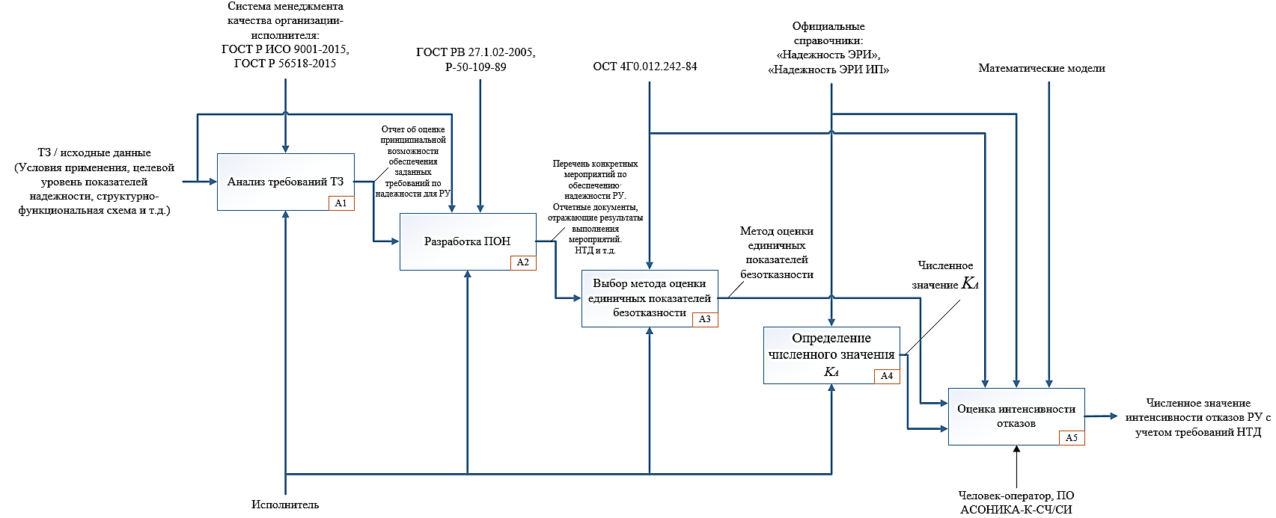
Существующая методика оценки показателей надежности
Московский институт электроники и математики им. А.Н. Тихонова
Управление надежностью на предприятиях
Развитие методов прогнозирования показателей надежности электронных модулей

Slide 6
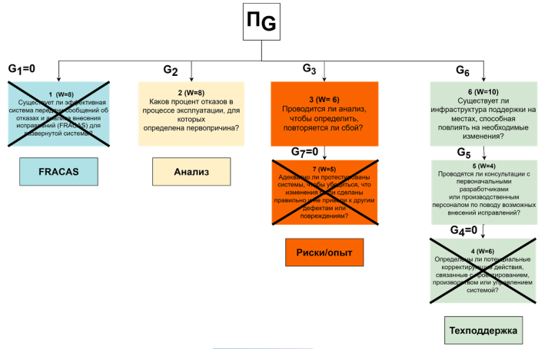
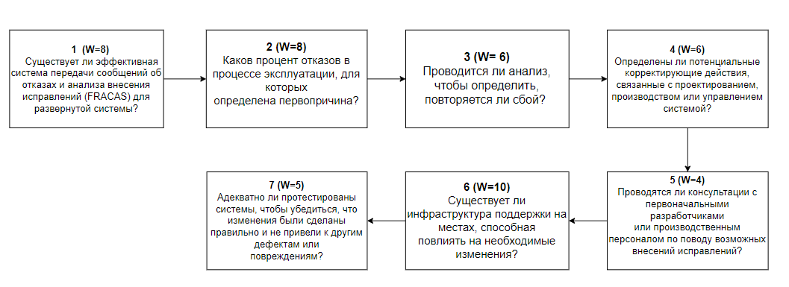
Новый способ – дифференциальная оценка
Московский институт электроники и математики им. А.Н. Тихонова
Управление надежностью электронных изделий на этапах жизненного цикла
Развитие методов прогнозирования показателей надежности электронных модулей

Slide 7
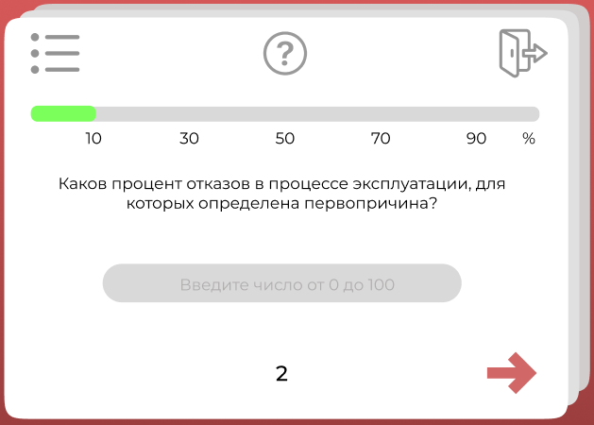
Новый способ – дифференциальная оценка
Московский институт электроники и математики им. А.Н. Тихонова
Управление надежностью электронных изделий на этапах жизненного цикла
Развитие методов прогнозирования показателей надежности электронных модулей
Новая формула К_{А}
К_{А}= П_{p} П_{IM} П_{Е} + П_{D} П_{G} + П_{М} П_{IM} П_{Е} П_{G} + П_{S} П_{G} + П_{I} + П_{N} + П_{W}

Slide 8
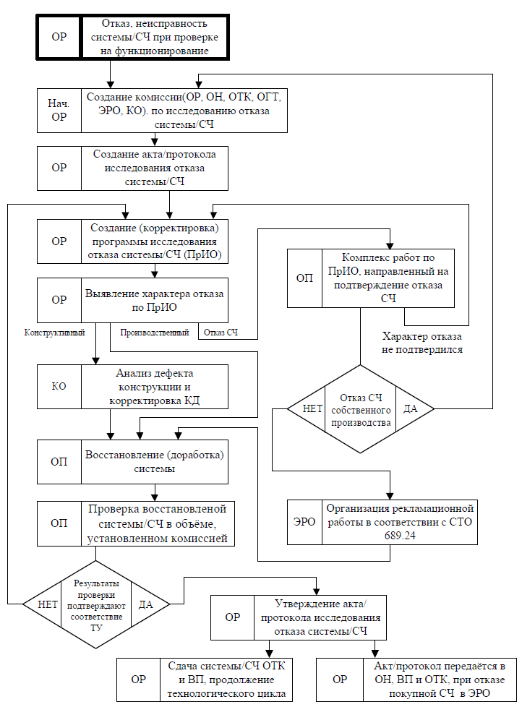
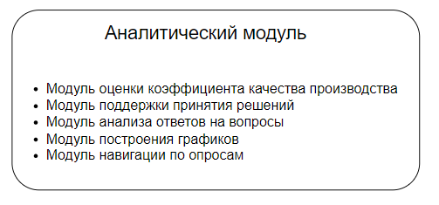
Новый способ – дифференциальная оценка
Московский институт электроники и математики им. А.Н. Тихонова
Управление надежностью электронных изделий на этапах жизненного цикла
Развитие методов прогнозирования показателей надежности электронных модулей

Slide 9
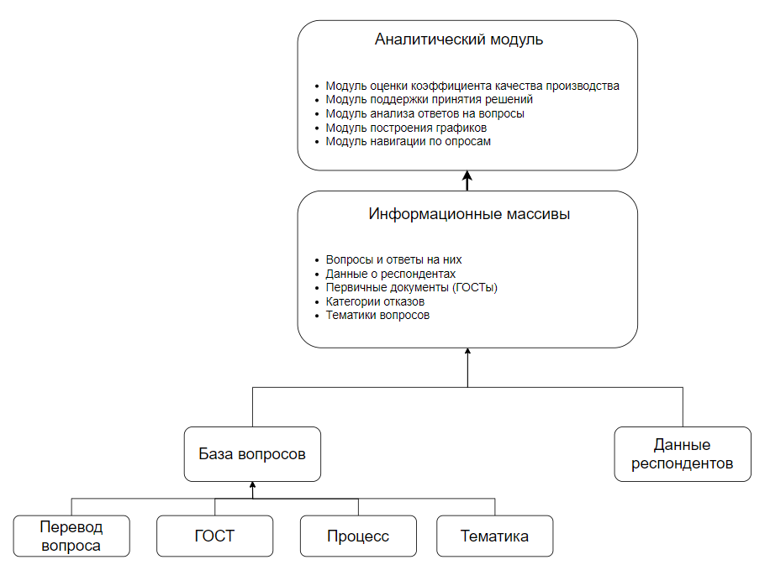
Новый способ – дифференциальная оценка
Московский институт электроники и математики им. А.Н. Тихонова
Управление надежностью электронных изделий на этапах жизненного цикла
Развитие методов прогнозирования показателей надежности электронных модулей

Slide 10
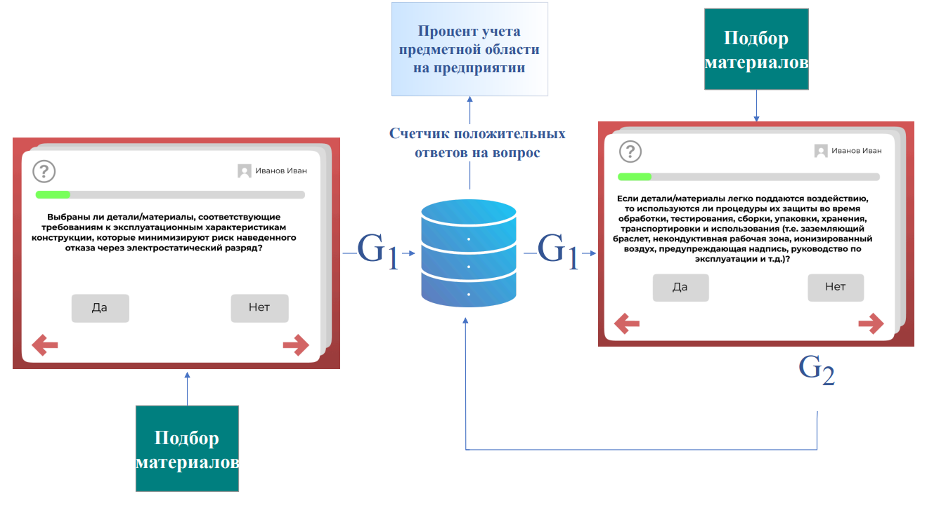
Новый способ – дифференциальная оценка
Московский институт электроники и математики им. А.Н. Тихонова
Управление надежностью электронных изделий на этапах жизненного цикла
Развитие методов прогнозирования показателей надежности электронных модулей

Slide 11
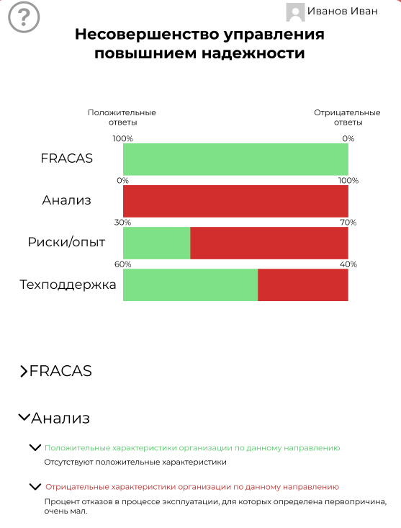
Новый способ – дифференциальная оценка
Московский институт электроники и математики им. А.Н. Тихонова
Управление надежностью электронных изделий на этапах жизненного цикла
Развитие методов прогнозирования показателей надежности электронных модулей

Slide 12
Новый способ – дифференциальная оценка
Московский институт электроники и математики им. А.Н. Тихонова
Управление надежностью электронных изделий на этапах жизненного цикла
Развитие методов прогнозирования показателей надежности электронных модулей
Описание опросника
Форма участия в опросе

